Slide 1
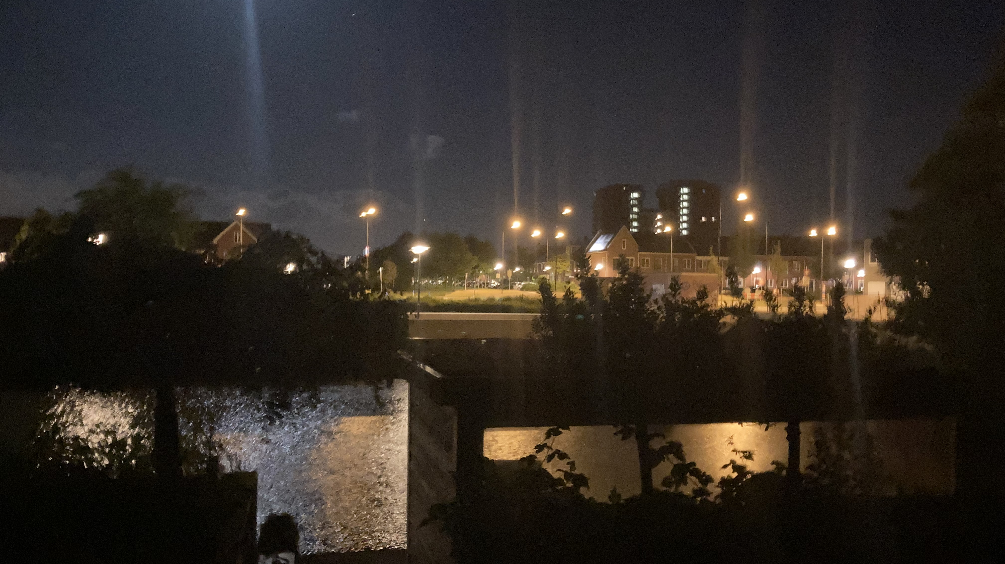
Welkom
Amber Scherer
SD1C

Slide 2
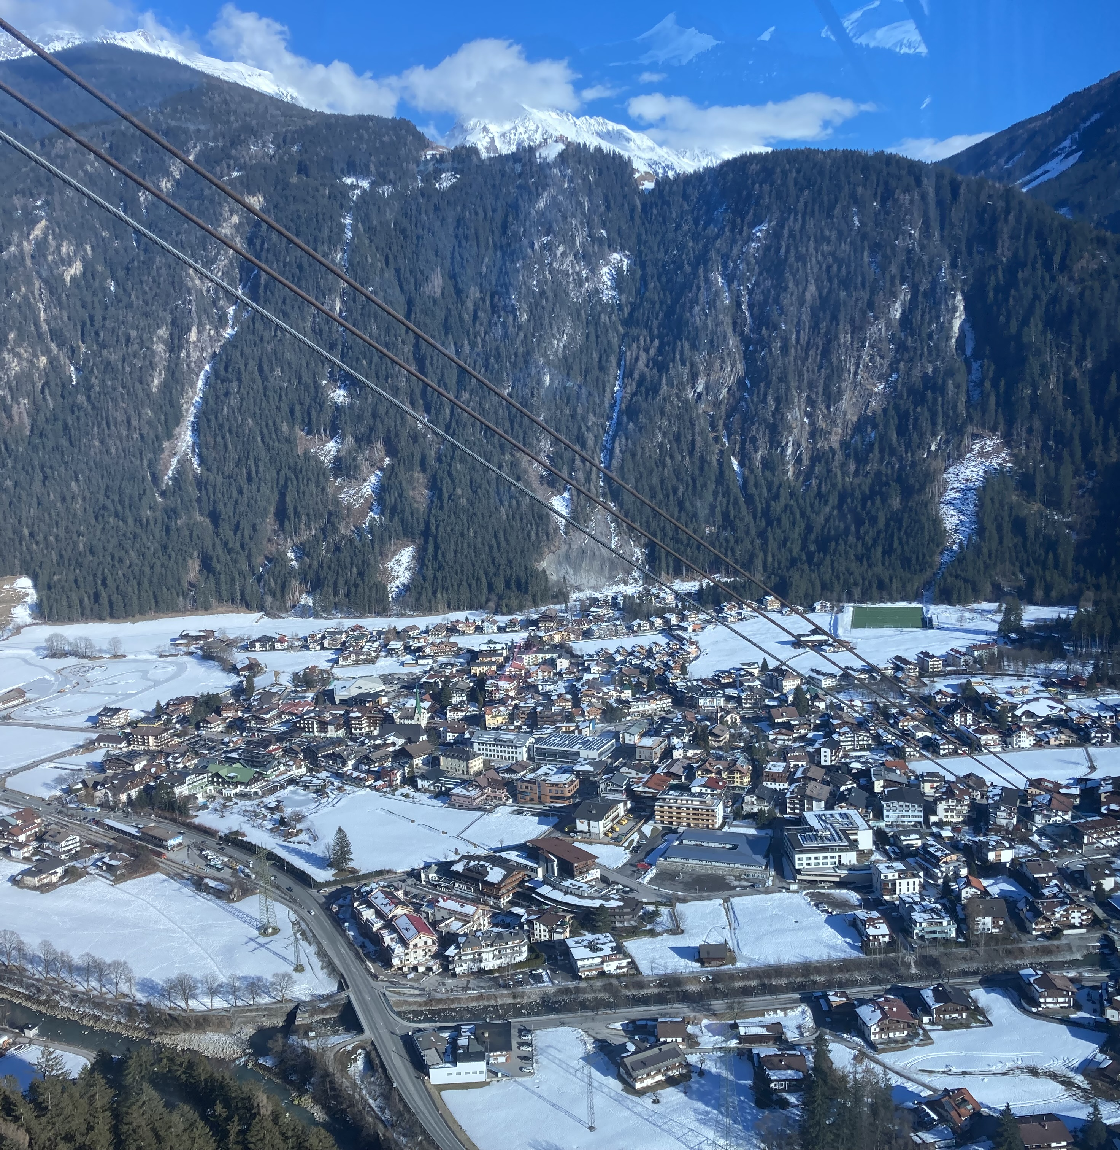
info
opdracht
aanpak
tegenvallers
proces
feedback
spel

Slide 3
opdracht
21 stukjes
4 einden
1x pushen
Deadline
Notes:
Stukjes
Verschillende
Per week
28 okt vri

Slide 4
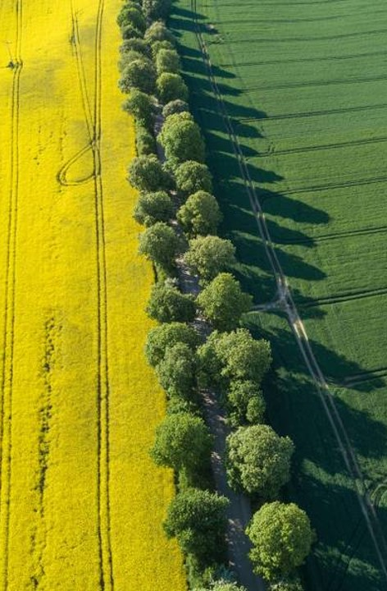
aanpak
Hoe dan!
Brainstormen
Flowchart
Digitaal
Coderen
Verbeteren

Slide 5
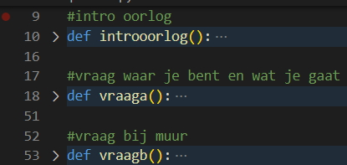
Tegenvallers
- Code
- Git hub
- Tijd
Notes:
If en elif
Pushen? Skill les
Vakantie ingekort idee

Slide 6




proces
bedenken
coderen
Getest
feedback
Brainstormen
Tekenen
Ontwerpen
Stukjes
Schrappen
Coderen
Astrid testen
Verhelpen
Spelfouten
Astrid
Frits
Docent

Slide 7

feedback

Slide 8
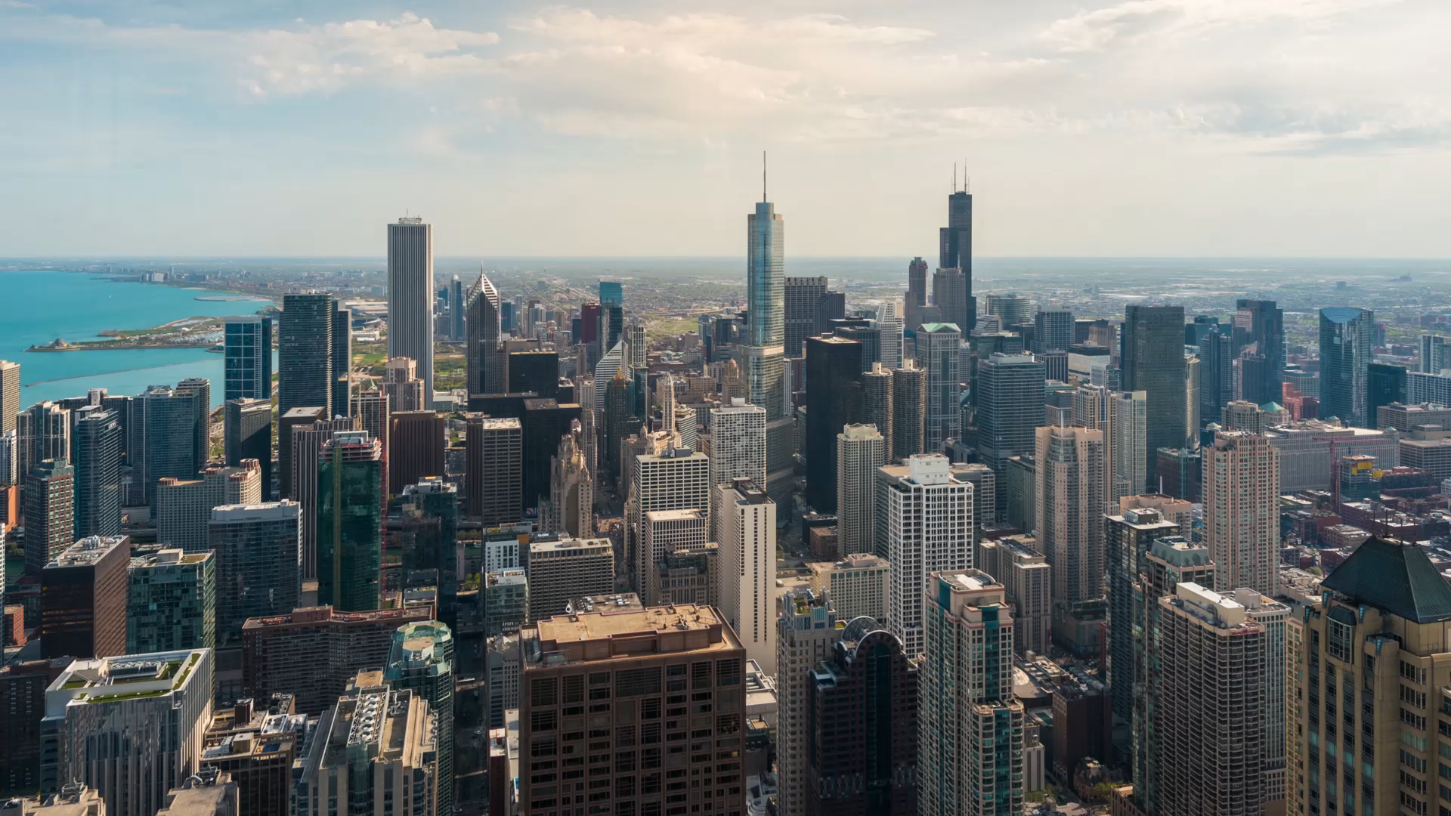
link
eindopdracht

